Slide 1


Slide 2
Скоро наступит праздник нашей армии – День защитника Отечества.
Он отмечается 23 февраля.

Slide 3
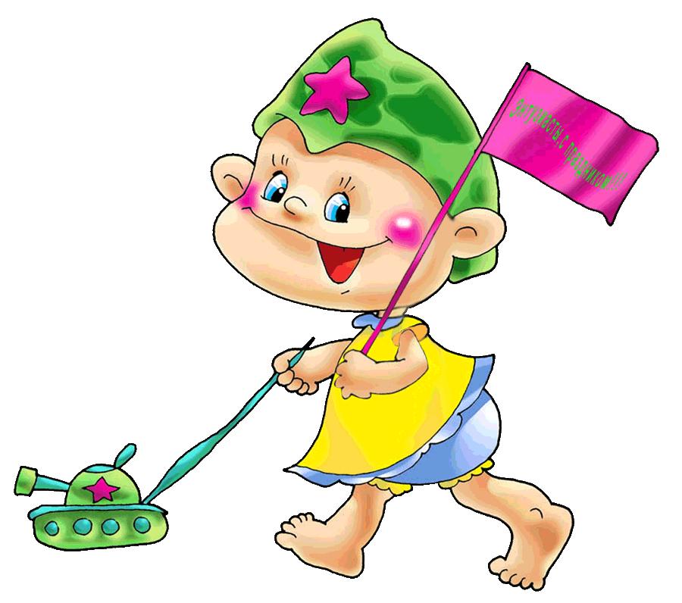
***
День такой у нас один –
Праздник мальчиков, мужчин.
Отмечает вся страна –
Двадцать третье февраля.
Этот день все знать должны –
День защитников страны.

Slide 4
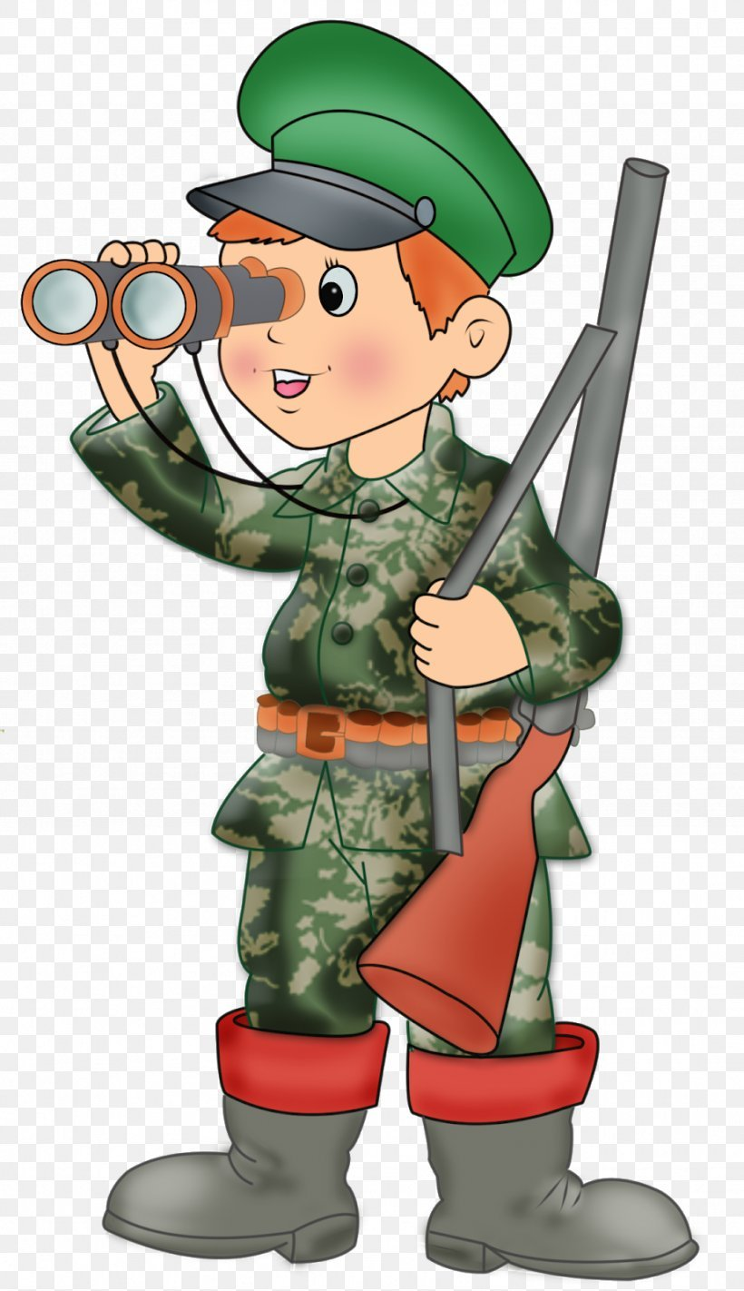
Он на страже рубежей
День и ночь в дозоре.
Охраняет он страну
От беды и горя.
Друг – собака у него,
Он в стрельбе отличник.
С автоматом на плече
Это - … (пограничник).

Slide 5
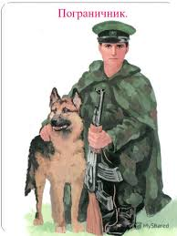

Slide 6
Пограничники – это солдаты, которые охраняют границу. Они первыми встречают вражеские войска, когда переходят границу. Пограничники, как и все военные, являются защитниками нашего Отечества. В пограничном отряде есть проводник с собакой. Собака помогает пограничникам, идёт по следу.

Slide 7

Военно – морской флот. Морские просторы нашей Родины защищают военные корабли. Там служат моряки, среди них есть и капитаны.
Командиры корабля, они в ответе за весь корабль.

Slide 8
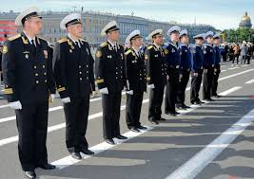

Slide 9
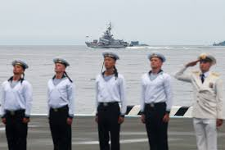

Slide 10
Большие надводные корабли оснащены пушками, зенитками, ракетами, бомбами. Они могут защищать нашу Родину на воде.

Slide 11
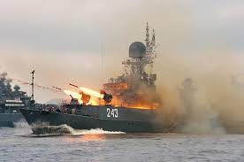

Slide 12
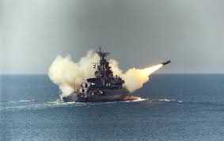

Slide 13
Военно – воздушные силы готовы защищать в случае необходимости наше Отечество с воздуха. Лётчики – члены экипажа самолёта или вертолёта – должны не бояться высоты и уметь в критической ситуации брать ответственность на себя.

Slide 14
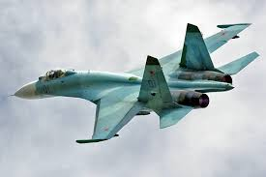

Slide 15
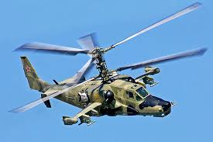

Slide 16
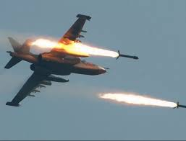

Slide 17
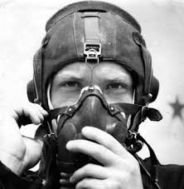

Slide 18
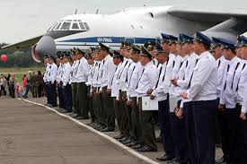

Slide 19
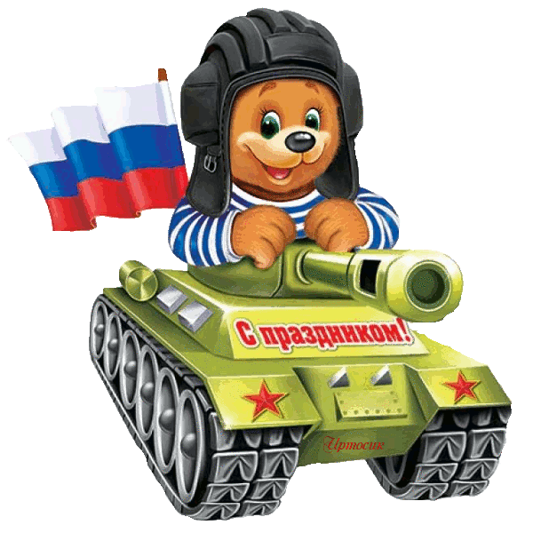
Сухопутные войска.
Танки – самоходные машины на гусеничном ходу, что позволяет им проходить по любой местности. Танки снабжены пушками и пулемётами.

Slide 20
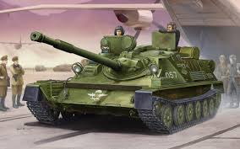

Slide 21
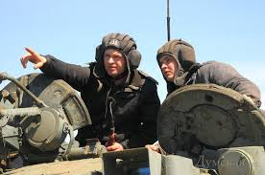

Slide 22
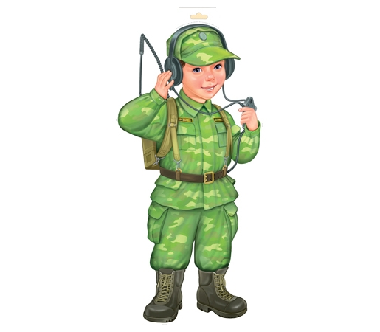
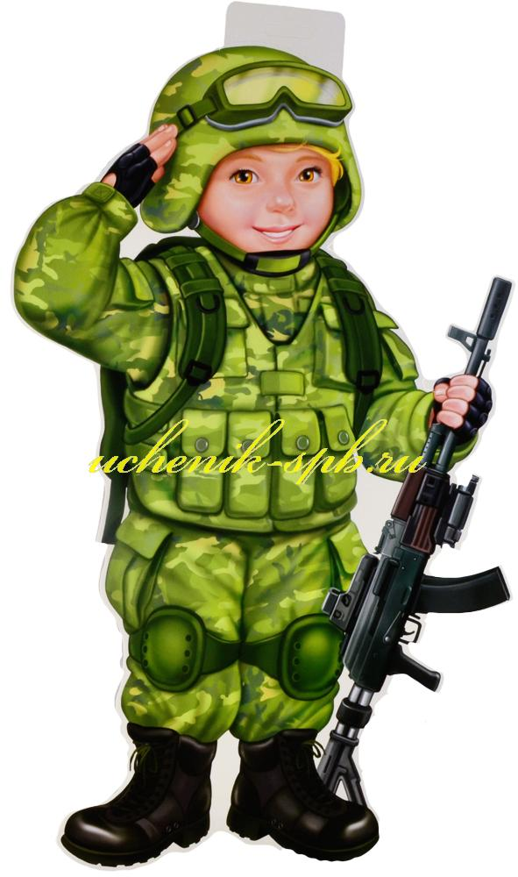
В сухопутных войсках
служат артиллеристы

Slide 23
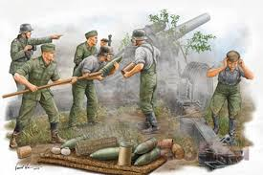

Slide 24
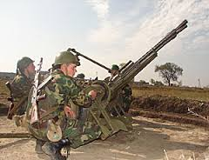

Slide 25
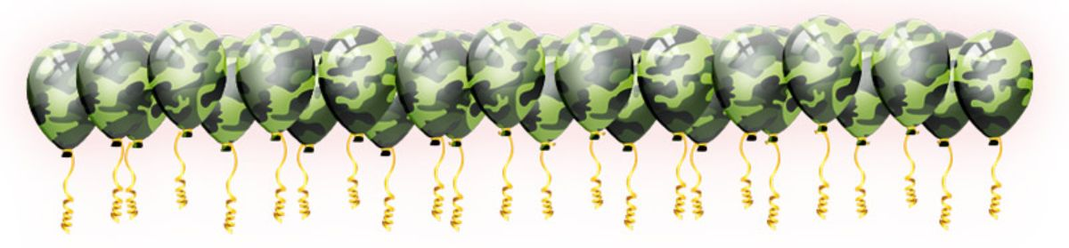
ракетчики

Slide 26
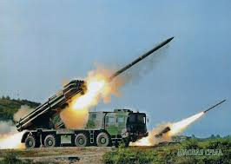

Slide 27
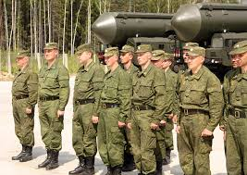

Slide 28
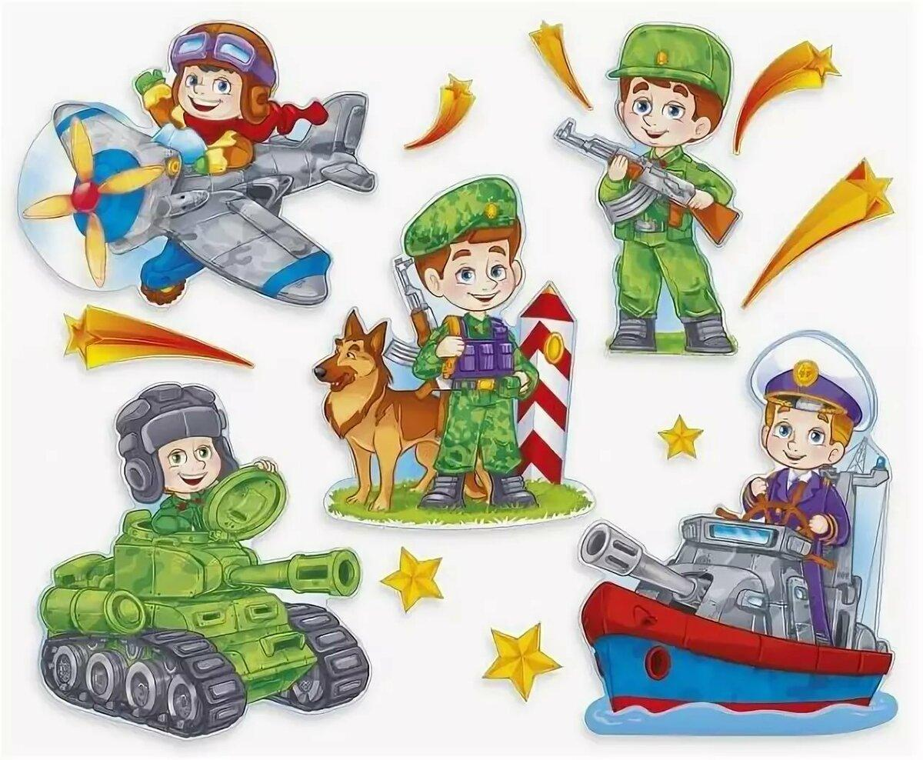
Ещё в сухопутных войсках служат связисты,

Slide 29
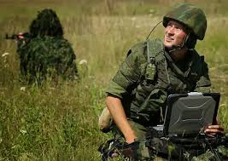

Slide 30
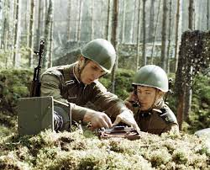

Slide 31


